Slide 1
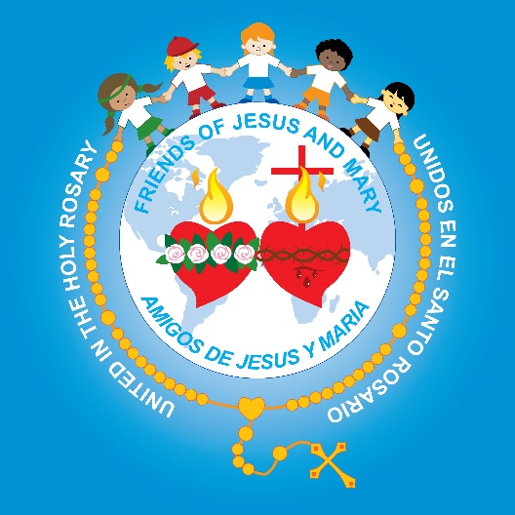
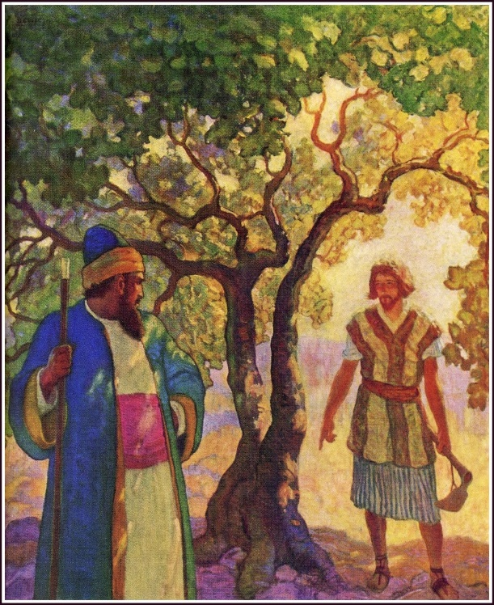
Ministerio
Amigos de Jesús y María
Grupo de Oración de Niños
Ciclo C - III Domingo de Cuaresma
Una Higuera sin Higos – Lucas 13: 1-9
www.fcpeace.org

Slide 2
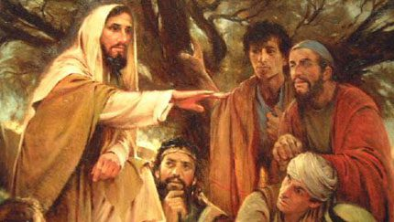
En aquel tiempo, algunos hombres fueron a ver a Jesús y le contaron que Pilato había mandado matar a unos galileos, mientras estaban ofreciendo sus sacrificios. Jesús les hizo este comentario:
“¿Piensan ustedes que aquellos galileos, porque les sucedió esto, eran más pecadores que todos los demás galileos?
Ciertamente que no; y si ustedes no se arrepienten, morirán de manera semejante. ”

Slide 3
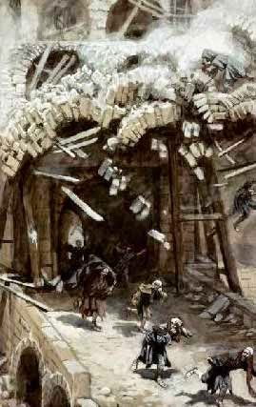
Y aquellos dieciocho que murieron aplastados por la torre de Siloé, ¿piensan acaso que eran más culpables que todos los demás habitantes de Jerusalén?
Ciertamente que no; y si ustedes no se arrepienten, perecerán de manera semejante”.

Slide 4

Entonces les dijo esta parábola:

Slide 5
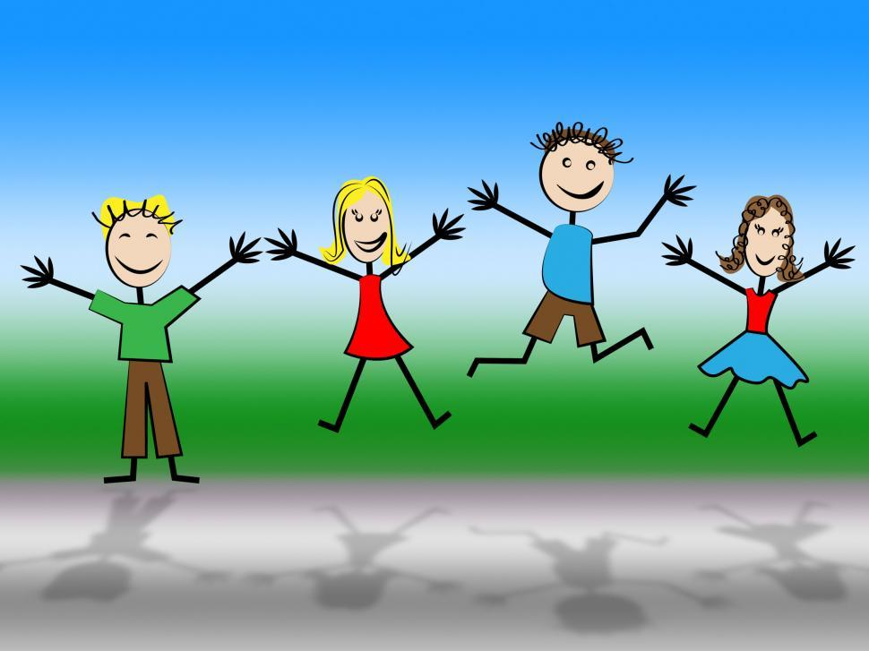
REFLEXIÓN

Slide 6
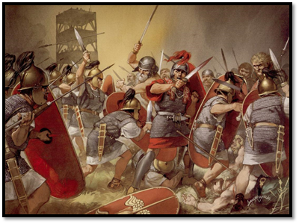
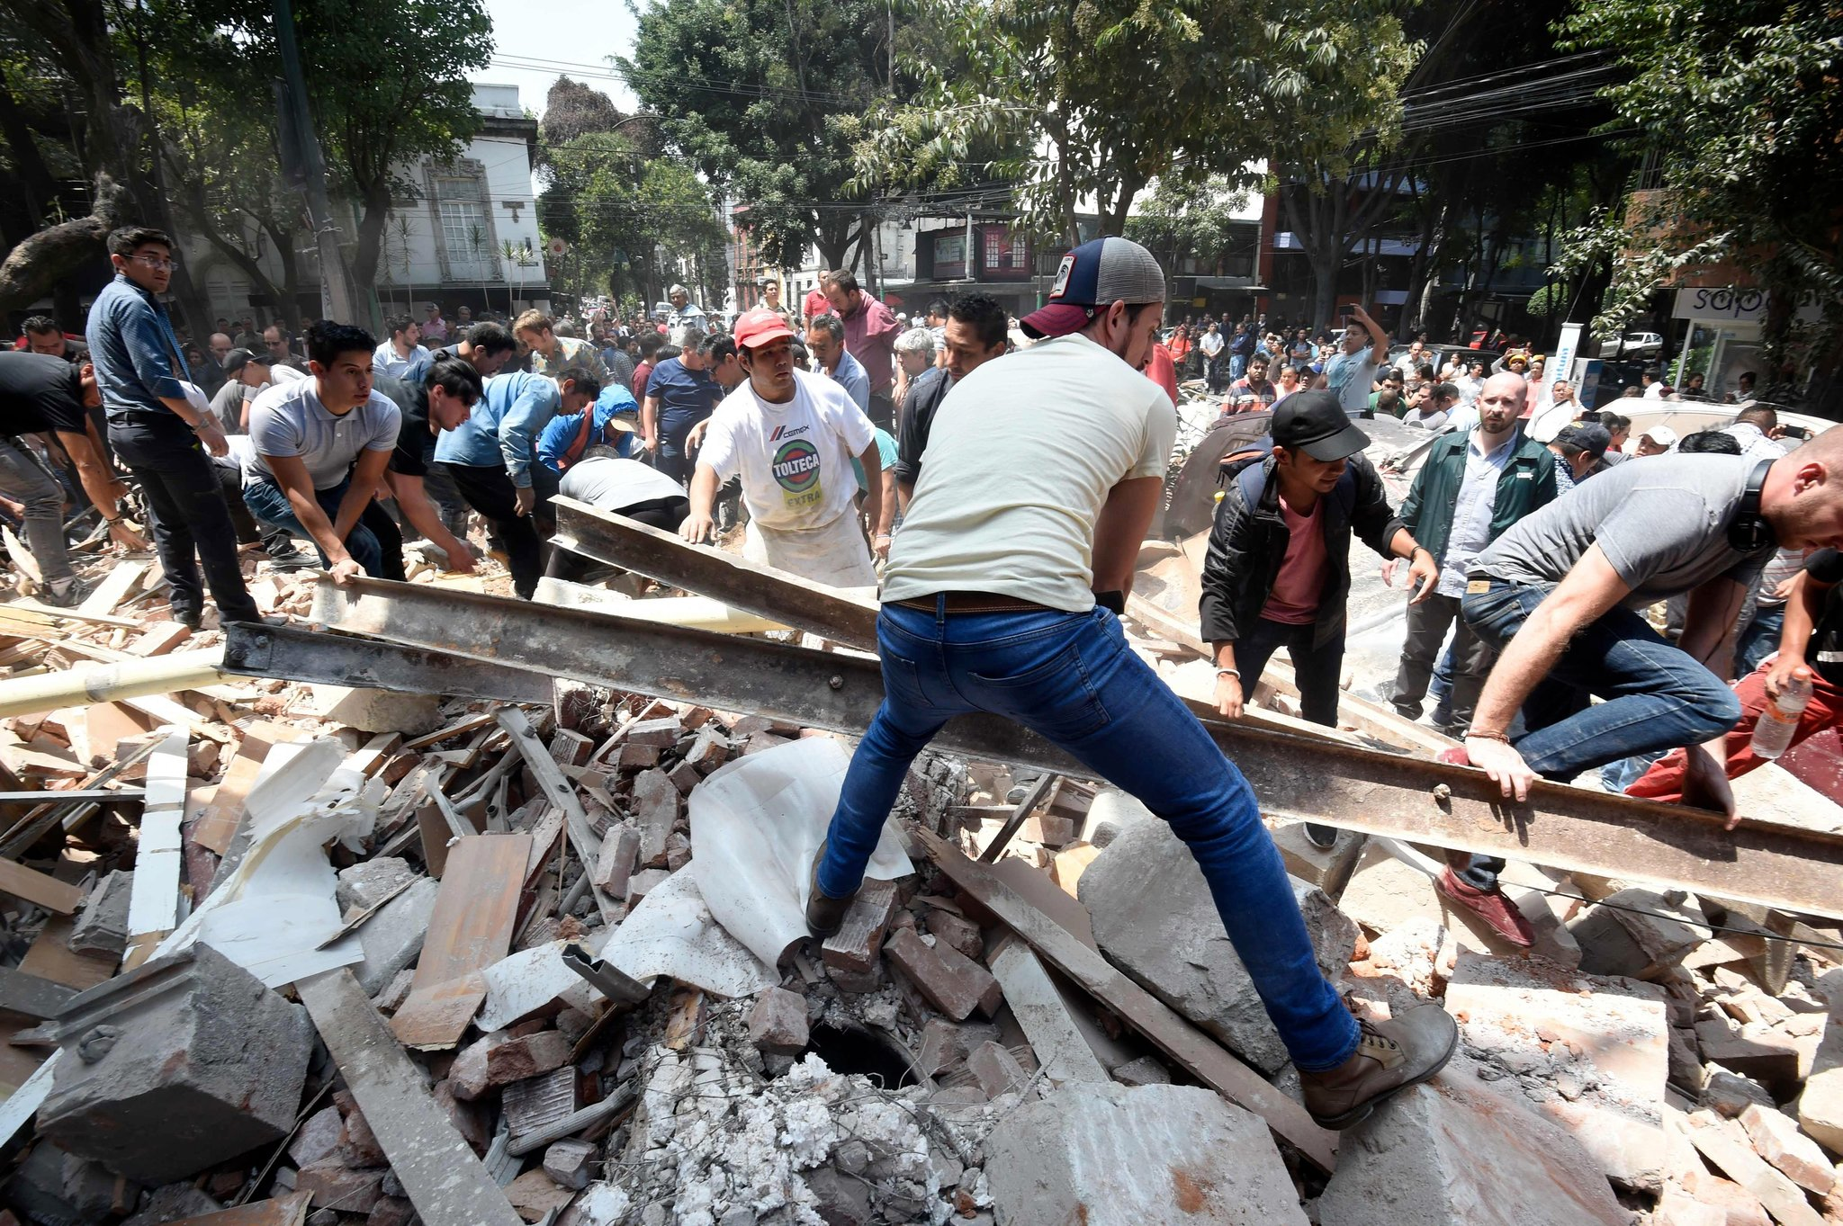
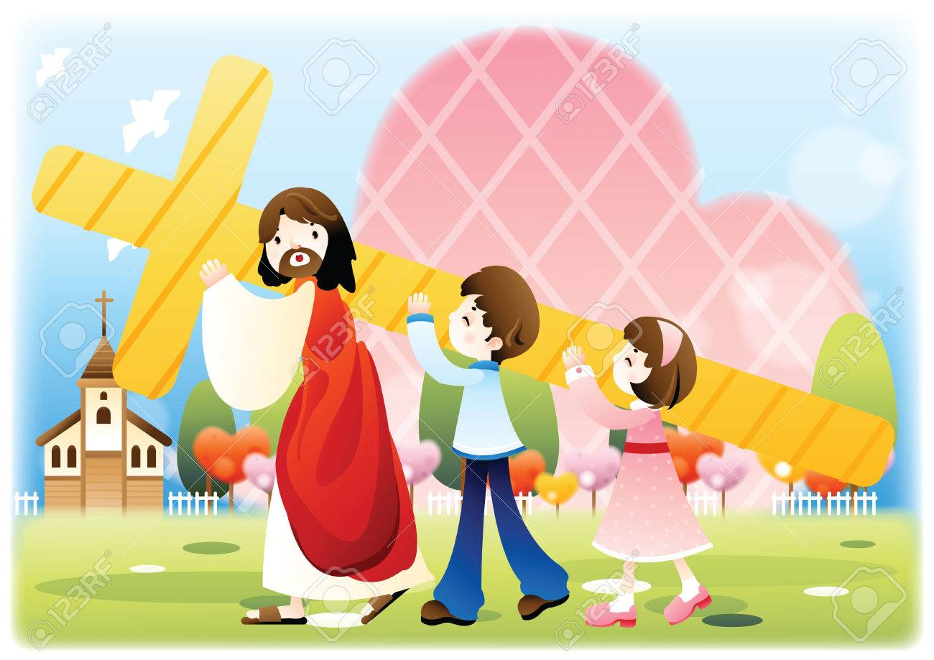
El evangelio habla de unos Galileos que Pilato mató injustamente.
¿Esto les pasó porque eran pecadores?
Jesús dice que no. El sufrimiento existe porque algunas personas escogen el mal, como Pilato.
Otras veces no comprendemos por qué, como en desastres naturales o enfermedades, pero confiamos en Dios y juntamos nuestros sufrimientos a la cruz de Jesús para que Él salve a más almas.

Slide 7
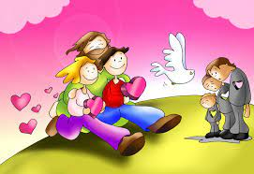
Pero Jesús quiere que nuestro corazón siempre esté preparado para entrar al Cielo.

Slide 8
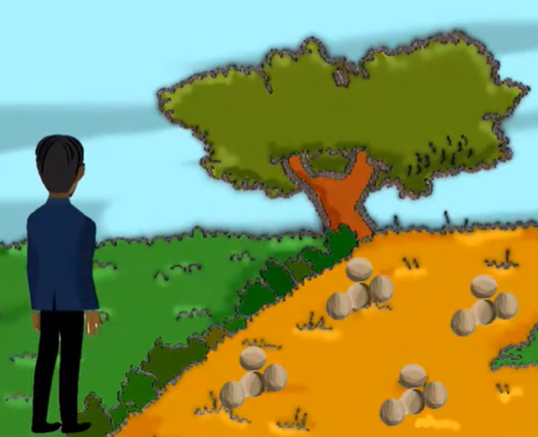
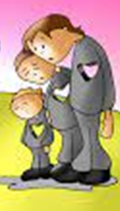
Jesús les cuenta una parábola, un cuento con una enseñanza. Hay un árbol sin frutos.
¿Qué representa el árbol que no da frutos y que el hombre quiere cortar?
Un pecador que no se arrepiente de sus pecados, y que está en peligro de morir sin Jesús para toda la eternidad.

Slide 9
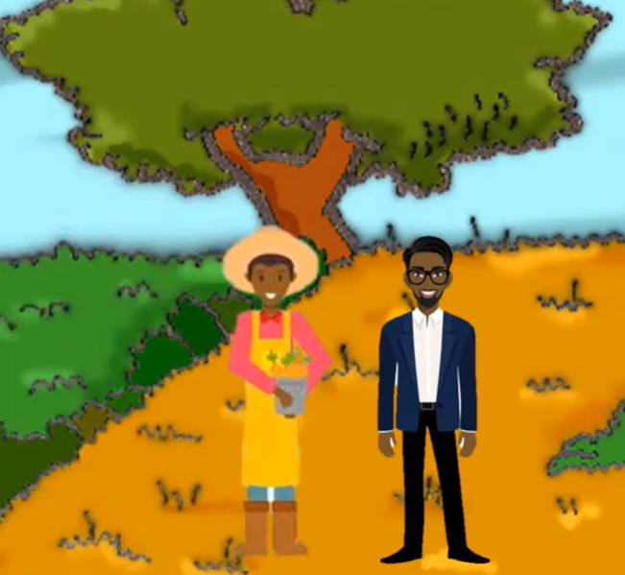
¿Quién representa el hombre en la parábola?
Quién representa el viñador que le pide al hombre dejarlo un año más para trabajar la tierra y ver si da fruto?
El hombre representa a Dios que nos da vida.
El viñador representa a Jesús que intercede por nosotros ante Dios.

Slide 10
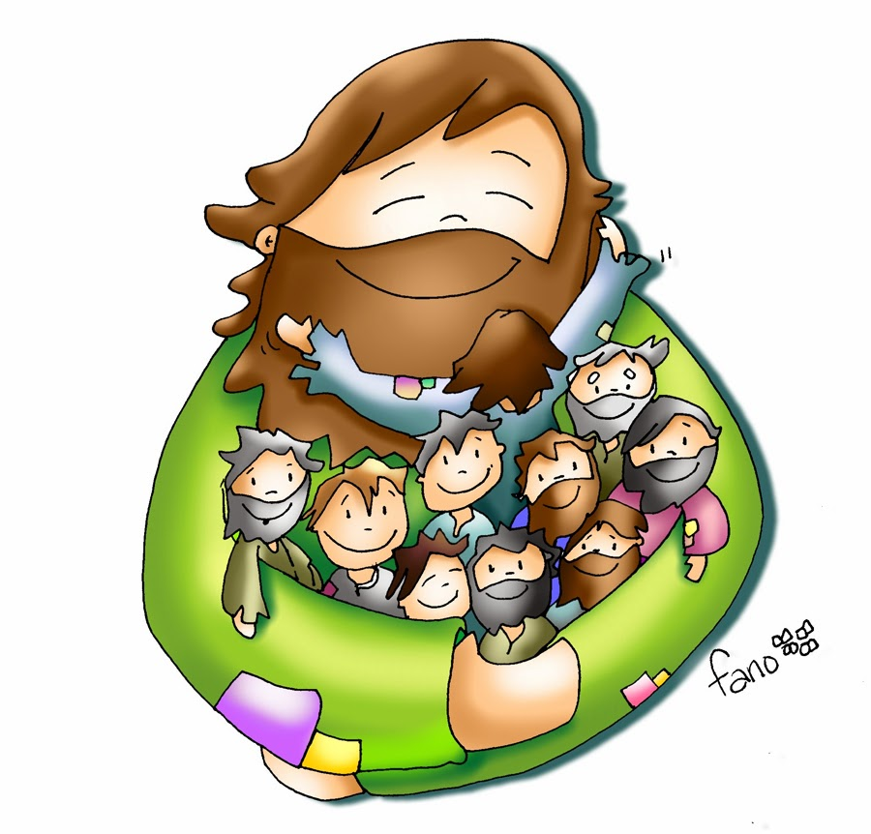

Jesús nos ama mucho y nos quiere con Él en la eternidad.
¿Qué pasa cuando nos arrepentimos y nos confesamos?
Nuestro corazón se llena del Espíritu Santo

Slide 11
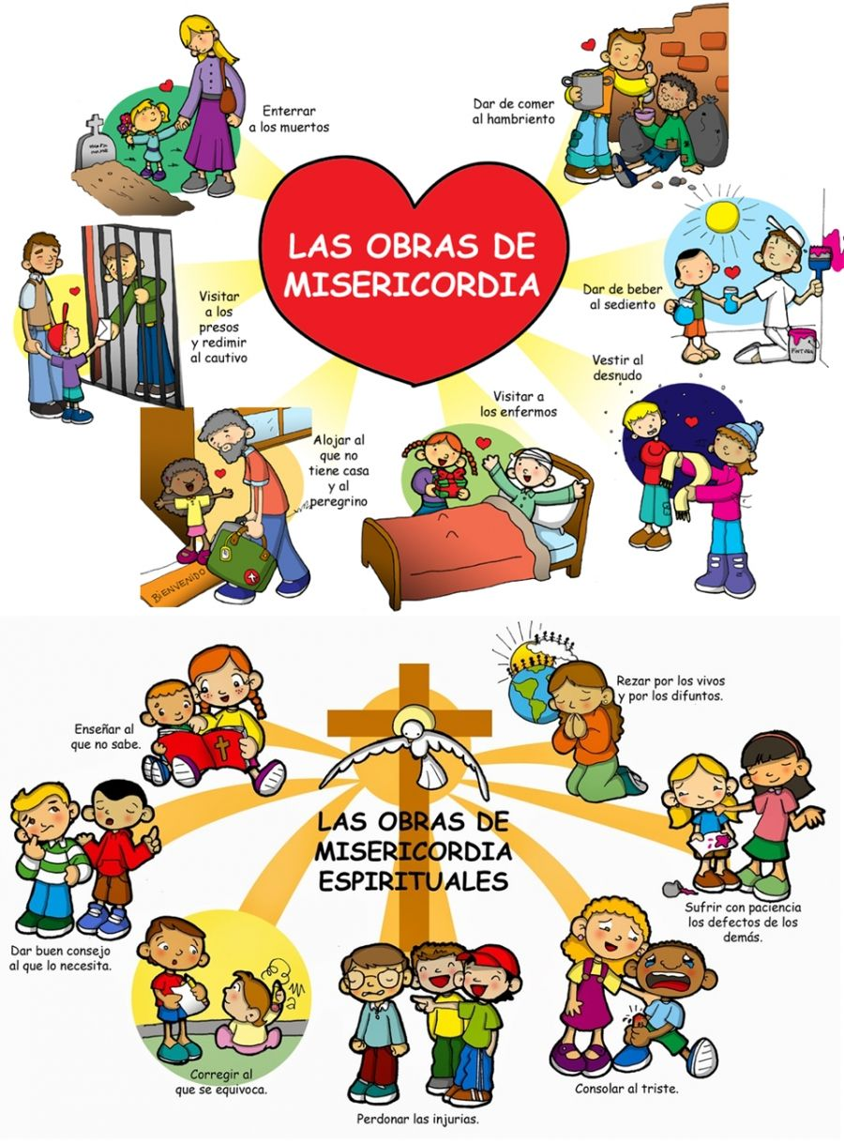
…Y podemos dar frutos de buenas obras, caridad y misericordia.
(Repasar las obras de misericordia)
CORPORALES

Slide 12
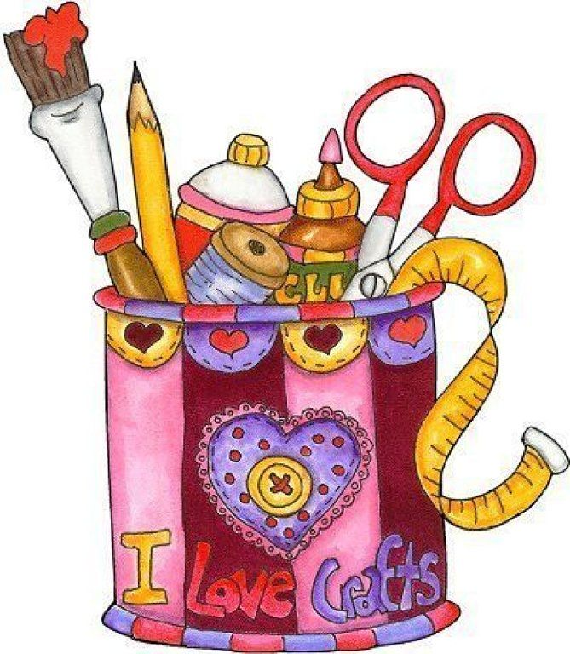
Actividad

Slide 13
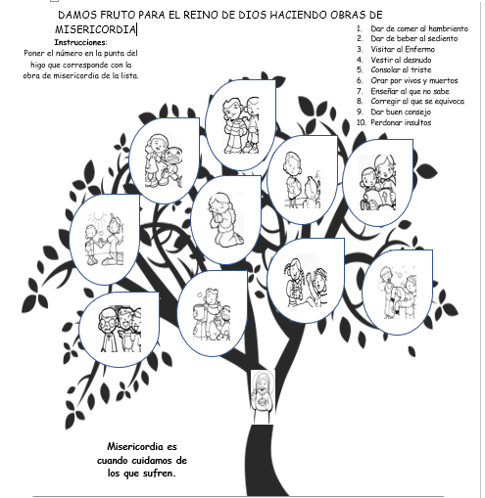

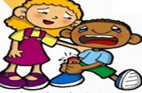



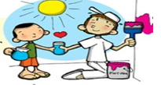

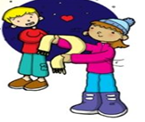
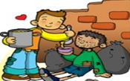
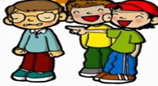
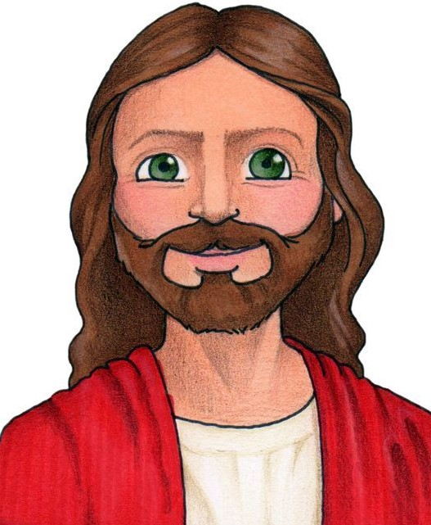
9
5
8
7
6
2
3
4
1
10

Slide 14
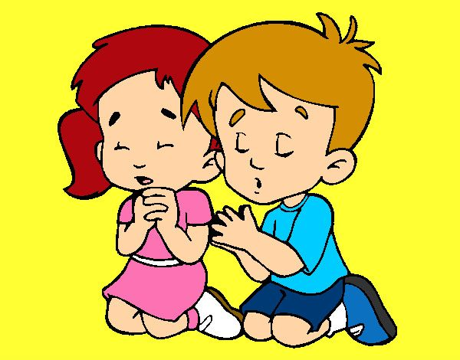
Oración
Jesús, dame humildad para arrepentirme de mis pecados. Llena mi corazón con tu Espíritu de Amor y Bondad. Hazme sensible a las necesidades de las personas a mí alrededor para ser otro Jesús en la tierra. Amén

Slide 15
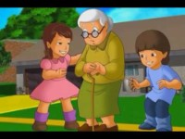
Quiero Ser un Niño Diferente, Manuel Bonilla https://youtu.be/gH3gOtDWzQc (3-6 años)

Slide 16

Las Obras de Misericordia, Juan Morales Montero, https://youtu.be/0fYLgWGVky0 (7+ años)

